Slide 1
SSH
Smart Safety Helmet
아두이노를 이용한 스마트 안전모
졸업 작품 제안서
컴퓨터공학과 2013150026 이동건
컴퓨터공학과 2013150027 임상근
컴퓨터공학과 2013152014 김중수
컴퓨터공학과 2013152011 김원범
1

Slide 2
차 례
CONTENTS 1 | 졸업연구 개요
CONTENTS 2 | 관련 제품
CONTENTS 3 | 시스템 수행 시나리오
CONTENTS 4 | 시스템 구성도
CONTENTS 5 | 개발 환경 및 개발 방법
CONTENTS 6 | 업무 분담
CONTENTS 7 | 졸업 연구 수행 일정
CONTENTS 8 | 필요 기술 및 참고 문헌
SSH
Smart Safety Helmet
〉

Slide 3
Smart Safety Helmet
작업 인력의 안전을 위한 최고의 선택!
지적 사항
〉
번호 | 지난 발표에서의 지적 사항 | 지적 사항에 대한 답변 | 관련 페이지
1 | 위험상황 판단에 대한 Prototyping | 가스발생과 추락상황을 인식할 수 있는 알고리즘 구현 | 참조 Page 20,21
2 | 데모 방안 제시 | 안전모 헬멧과 가스와 추락상황 발생을 직접 테스트 할 수 있는 환경 구성 | 참조 Page 22
3 | 데이터 해석에 대한 기준 및 기술 정립 | 1번의 지적사항에 답변에 포함 | 참조 Page 20,21
3

Slide 4
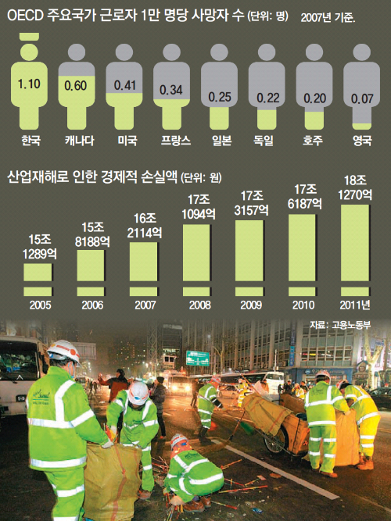
Smart Safety Helmet
작업 인력의 안전을 위한 최고의 선택!
졸업연구 개요
개발 배경
OECD 국가 중 산업 재해 사망자 최다
시간 경과에도 재해자, 사망자 수 정체
〉
4

Slide 5
Smart Safety Helmet
작업 인력의 안전을 위한 최고의 선택!
졸업연구 개요
개발 배경
OECD 국가 중 재해 사망자 최다
시간 경과에도 재해자, 사망자 수 정체
1. 폭발·파열
화재
이상온도접촉
화학물질누출
무너짐, 감전, 빠짐·익사 둥
〉
<2016 산업재해 사망자 요인 분류>

Slide 6
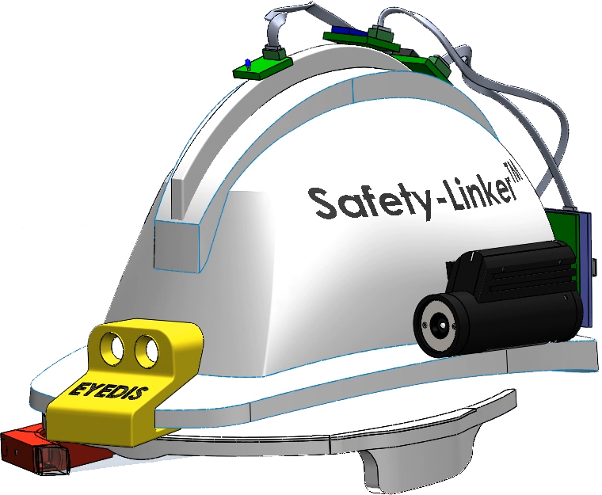
Smart Safety Helmet
작업 인력의 안전을 위한 최고의 선택!
개발 목표
〉
개발 목표
아두이노로 입력 받은 정보를 블루투스를 통해 핸드폰으로 전송 기능 구현
질식 사고, 폭발 예방을 위해 유해 가스 여부를 측정하여 자동 알림 기능 구현
추락 사고 예방을 위해 가속도와 기울기를 측정하여 알림 기능 구현
근로자의 위치를 알려주기 위해 스마트폰 GPS 기능 연동
적외선 센서를 바탕으로 근로자의 출근부 자동 작성 기능
작업인력의 상태를 관리자가 볼 수 있도록 Application, Web 구현

Slide 7
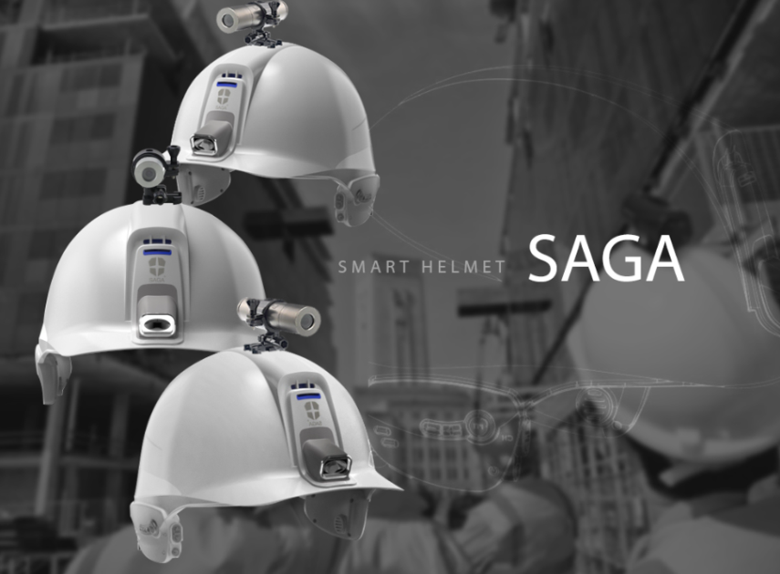
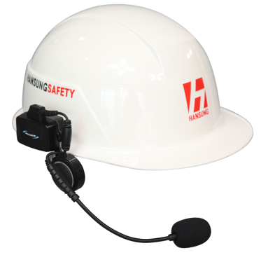
Smart Safety Helmet
작업 인력의 안전을 위한 최고의 선택!
관련 사례
Y&K 사의 안전모
장점 | 단점
캠코더를 통한 현장상황실시간 전송 편리한 의사소통에 중점 | 안전을 위한 기능 미비
Y&K 사의 안전모 스마트 헬멧 SAGA
한성 SAFETY 사 안전모
장점 | 단점
소음이 심한 작업장 사용 적합 전화 겸용으로 사용 가능 | 안전을 위한 기능 미비 관리자의 작업 환경 상태 인지 미흡
한성 SAFETY 사의 안전모 스마트 무전기 헤드셋

Slide 8




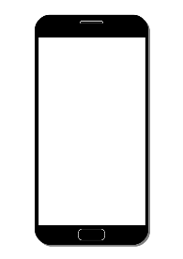




Smart Safety Helmet
작업 인력의 안전을 위한 최고의 선택!
시스템 시나리오
근로자 시나리오
〉
Scenario 1
유해물질 감지(질식사, 폭발)
Scenario 2
출근부 관리
블루투스
블루투스
유독가스 발생
안전모
근로자 스마트폰
안전모
근로자 스마트폰
서버

Slide 9



Smart Safety Helmet
작업 인력의 안전을 위한 최고의 선택!
시스템 시나리오
근로자 시나리오
〉
Scenario 3
추락 알림 기능
블루투스
블루투스
추락사고 발생
안전모
근로자 스마트폰
서버
관리자 스마트폰

Slide 10









Smart Safety Helmet
작업 인력의 안전을 위한 최고의 선택!
시스템 시나리오
관리자 시나리오
〉
Scenario 1
근로자 안전관리
Scenario 2
근로자 호출
블루투스
블루투스
블루투스
관리자 PC & 스마트폰
서버
DB
관리자 PC & 스마트폰
서버
근로자 스마트폰
안전모

Slide 11












Smart Safety Helmet
작업 인력의 안전을 위한 최고의 선택!
하드웨어 구성도
〉
블루투스
<블루투스>
<GPS센서>
<스마트폰>
<기울기 센서>
<가속도 센서>
<적외선센서 >
<LED센서>
<유해가스>
<진동센서>
헬멧
아두이노
<웹서버>
11

Slide 12
Smart Safety Helmet
작업 인력의 안전을 위한 최고의 선택!
SW 구성도
〉
스마트 헬맷 SW 구성도
공사 일정 관리
근로자 위치 / 근로자 위치 환경
데이터 정보 관리
공사일정 달력 출력 | 근로자 일정 추가
근로자 일정 삭제 | 근로자 일정 알림
근로자 검색 및 호출 | 환경(CO,가스농도)출력
착용 여부 출력 | 추락사고 시 알림기능
관리자 정보
근로자 정보
헬멧 관련 정보
공사 일정 정보
출근부 기록
근로자 출근부
기타
출근부 확인 기능 | 이의 신청 기능
이의 신청 확인 기능 | 출근부 수정 기능
로그인 | 회원가입
상황판 | 환경 설정

Slide 13
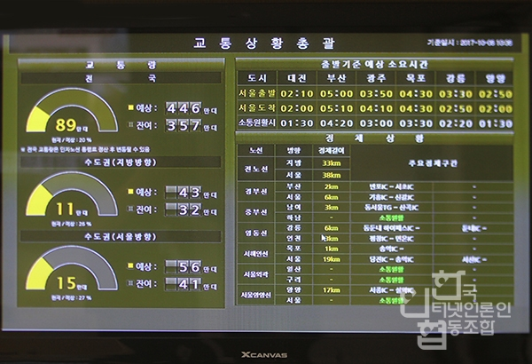
Smart Safety Helmet
작업 인력의 안전을 위한 최고의 선택!
SW 구성도
〉
관리자 상황총괄
웹 페이지 예시
작업중인 근로자 위치 표시
위급상황 발생시간, 신고상황 표시
총 근로자중 출근한 근로자수 차트로 표시

Slide 14
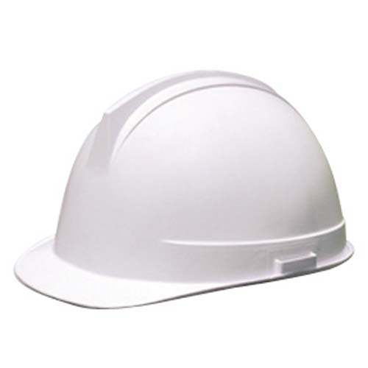
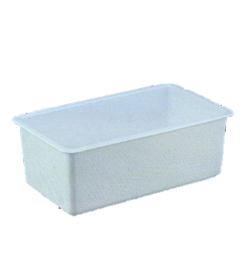
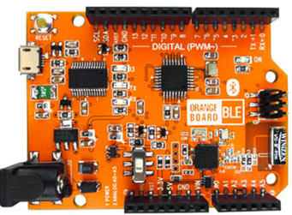
Smart Safety Helmet
작업 인력의 안전을 위한 최고의 선택!
개발 환경 – HW(헬맷)
〉
제품명 | 물라스틱
특징 | 뜨거운 물로 녹여서 몇 번이고 재가공가능 무악취, 무독성의 DIY 프로토타입 제작용 플라스틱
규격 | Mp(melting point) : 60도 Specific Gravity : 1.08
제조회사 | 에스탑
상품명 | 투구형 안전모
커버 제작
부착

Slide 15
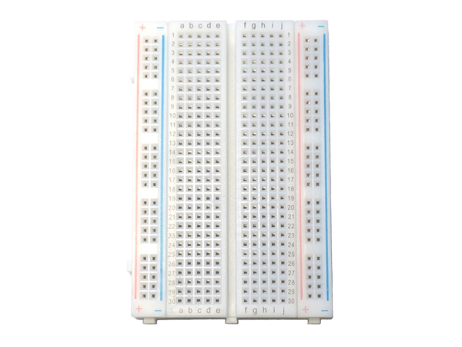
Smart Safety Helmet
작업 인력의 안전을 위한 최고의 선택!
개발 환경 – HW(보드)
제품명 | Half Size Breadboard
핀 수 | 400
〉
제품명 | Orange Board BLE
Microcontroller | ATmega328p
Flash Memory | 32KB
SRAM | 2KB
EEPROM | 1KB
Clock Speed | 16MHz
Bluetooth chip | nRF51822
Orange Board BLE
확장
Bread Board
블루투스 모듈이 탑재된 보드

Slide 16
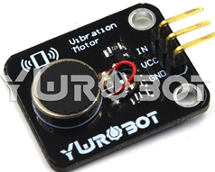
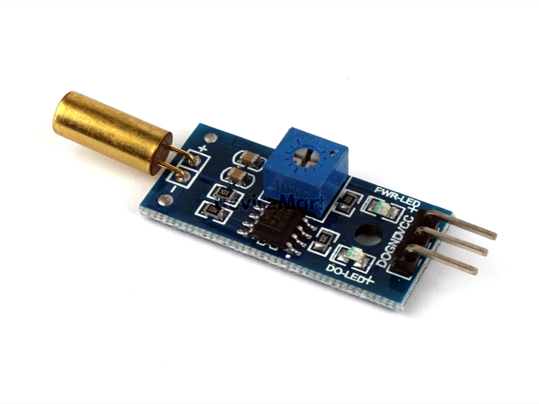
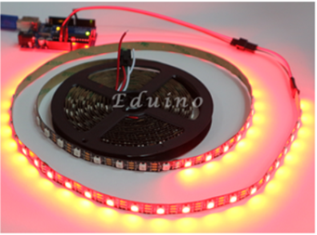
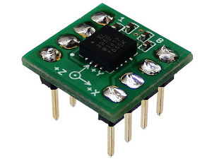
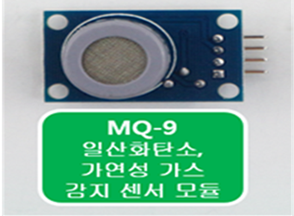
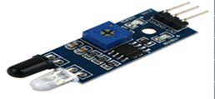
Smart Safety Helmet
작업 인력의 안전을 위한 최고의 선택!
개발 환경 – HW(센서)
입력 센서
 | 적외선 센서 검출거리 2 – 30cm 동작 전압 5V 사이즈 48X14 mm
 | 유해물질 감지 센서 10 – 1000ppm CO(일산화탄소) 100 – 100000ppm 가연성 가스 동작전압 5V 사이즈 40X20 mm
 | 가속도 센서 X,Y,Z 축 analog 출력 400uA 낮은 소비 전력 2.54mm 표준 핀 헤더
 | 기울기 센서 15mA이상의 소비 전력 3.3V - 5V 의 작동 전압 PCB 널 크기 : 3.2cm x 1.4cm
〉
출력 센서
 | LED 스트립 RGB 3색 표현가능 동작 전압 5V 사이즈 12.5X4 mm
 | 진동 센서 동작전압 5V 사이즈 24.5X21 mm

Slide 17
Smart Safety Helmet
작업 인력의 안전을 위한 최고의 선택!
개발 환경 – SW
〉
Software Development Environment
Server | Apache Tomcat | 8.0.24 Version OS Windows 10
Web Page | JSP | 2.3 Version OS Windows 10
DBMS | MySQL | 5.7 Version OS Windows 10
Application | Android Studio | 3.0 Version Nougat(누가) 까지 지원
Arduino | Arduino Genuino | 1.8.5 Version OS Windows 10
Program Language | Java(Web, App) C (Arduino)

Slide 18
Smart Safety Helmet
작업 인력의 안전을 위한 최고의 선택!
개발 환경 – SW
〉
 | 이동건 | 김중수 | 임상근 | 김원범
Github ID | ehdrjs1346@naver | 01077026906@naver | dlatkdrms301@naver | wbkim111@gmail
Github Address | https://github.com/Limsangkeun/Smart-Helmet

Slide 19
Smart Safety Helmet
작업 인력의 안전을 위한 최고의 선택!
개발 방법
SQLite를 사용하여 근로자 앱 내부 별도 DB 생성
블루투스를 이용하여 스마트폰과 아두이노 간 데이터 전송
SW serial library를 이용한 블루투스 통신 구현
Javascript Chart.js를 이용한 통계 차트 구현
〉
JDBC API 를 이용한 데이터베이스 연동
물라스틱을 사용하여 헬멧외관에 장착된 아두이노와 센서부분 마감
적외선 센서가 10mm 초과 30분이 지나면 자동으로 퇴근 시간 (현재시간 -30) 입력
19

Slide 20
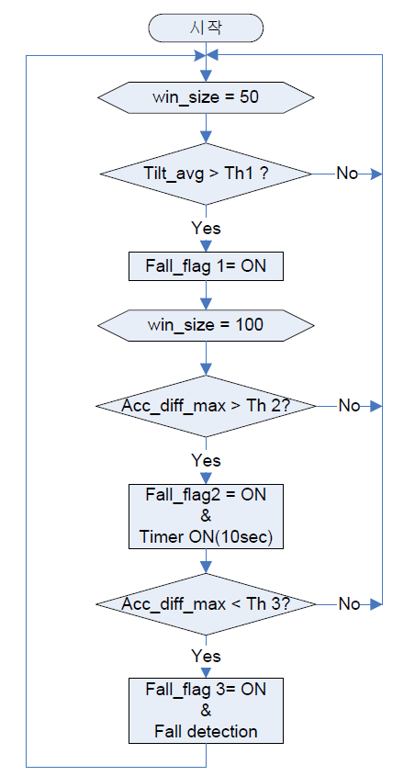
Smart Safety Helmet
작업 인력의 안전을 위한 최고의 선택!
데이터해석에 대한 기준
추락 감지 (기울기 센서, 가속도 센서)
〉
1) 기울기 센서가 ON 이 되었는지 확인
이때는 크기가 50 인 윈도우를 이용하여 그 안에 저장 되어있는 값들의 평균값이 문턱 값( Th1) 이상이면 Fall_flag1(기울기 센서 레지스터) = ON
2)기울기 센서가 ON 이 되었으면 각 축 방향의 가속도의 변화량을 감지
여기서 가속도 파형을 미분한 후 크기가 100 인 윈도우에 저장하고 이 값들 중 최대값을 저장하여 최대값이 Threshold 보다 크면
Fall_flag2(가속도계 레지스터) = ON 그리고 이때부터 타이머가 작동
3) 타이머가 10 초가 되면 다시 그때(타이머 종료후)의 가속도 윈도우에 저장되어있는 미분값을 확인
(보통 낙상으로 넘어져있는 사람들은 움직임이 없기 때문에 가속도의 변화가 없음)
이때 최대값이 Threshold 보다 작으면 Fall_falg3 = ON
4) 위 Fall_flag 1~3 모두가 ON 일때 추락사고로 간주
20

Slide 21
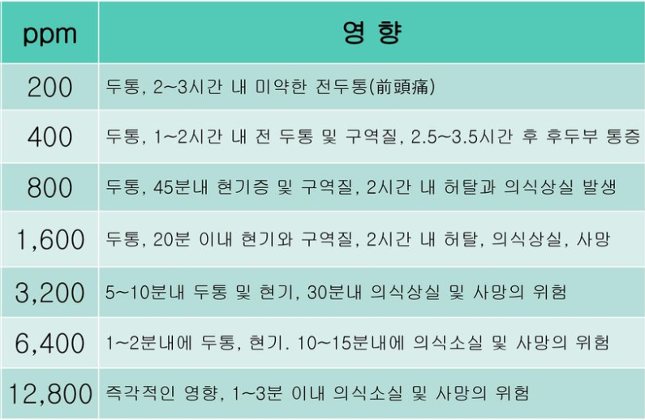
Smart Safety Helmet
작업 인력의 안전을 위한 최고의 선택!
데이터해석에 대한 기준
유해물질 감지센서
〉
프로토타입 | 라이터로 일산화탄소를 발생시켜 측정
위험 상황 | 데이터 기준 | 해결방안
안전 | 경고 수준의 농도가 1분 내 10회 미만으로 측정 되는 경우 | LED 소등
경고 | 1분 내 50~400ppm의 농도가 10회 이상 측정 | LED 주황색 점등으로 주의하도록
위험 | 1분 내 400ppm 초과에서 10회 이상 측정 | LED 빨간색 점등과 진동센서를 이용하여 위험상황 경고
이후 10회 미만으로 측정 시 아래 단계로 경고 수준을 낮춘다.
한국산업안전보건공단 교육자료 발췌
21

Slide 22
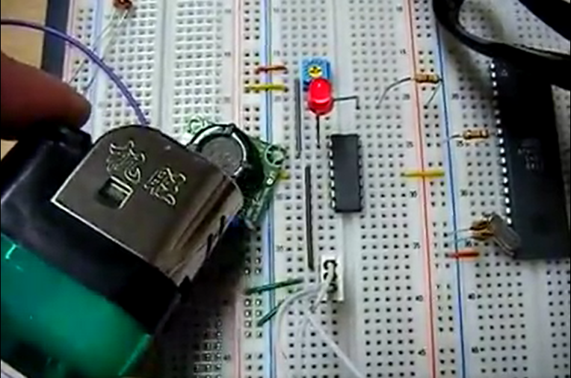
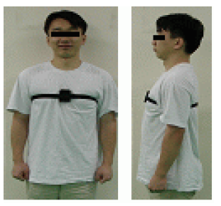
Smart Safety Helmet
작업 인력의 안전을 위한 최고의 선택!
데모방안
유해물질 감지센서
추락 감지 (기울기 센서, 가속도 센서)
〉
데모 방안 : 라이터를 이용하여 일산화탄소를 발생시켜 가스센서에 측정된 값을 이용한다.
데모방안 : 가슴에 아두이노 와 센서를 밴딩한후 앞,뒤 넘어진 후 움직임이 없는 경우 상황 연출 후 데이터 측정
22

Slide 23
Smart Safety Helmet
작업 인력의 안전을 위한 최고의 선택!
업무 분담
〉
 | 이동건 | 김중수 | 임상근 | 김원범
자료수집 | DB 기술 Server 기술 | JSP 웹 기술 | 아두이노 제작 | Android Application
설계 | 프로젝트 총괄 DB 설계 Server 설계 | 웹페이지 기능 설계 | 안전모 설계 아두이노 설계 | Application 기능 설계
구현 | DB server 구현 Web, DB연동 | 웹페이지 구현 | 안전모 제작 아두이노 제작, 개발 | Application 구현
테스트 | 통합테스트 유지보수

Slide 24
Smart Safety Helmet
작업 인력의 안전을 위한 최고의 선택!
프로젝트 수행 일정
Schedule
〉
SSH
11월
12월
1월
2월
3월
4월
5월
요구사항 정의 및 분석
시스템 설계 및
상세 설계
구현
시험 및 데모

Slide 25
Smart Safety Helmet
작업 인력의 안전을 위한 최고의 선택!
졸업연구 개요
필요 기술 및 참고 문헌
필요 기술
Android programming
Database
Web Programming
Web service
Arduino
참고 문헌
물라스틱
https://www.youtube.com/watch?v=Xrm_QUEASbc
사고 사례
http://www.kosha.or.kr/www/boardView.do?contentId=373086&menuId=554&boardType=A2
아두이노 툴
https://www.arduino.cc/en/Main/Software
자바스크립트 차트
http://www.chartjs.org
낙상 검출 관련 논문 - 서울대학교

Slide 26
Smart Safety Helmet
작업 인력의 안전을 위한 최고의 선택!
졸업연구 개요
감사 합니다.
Q&A

